Slide 1


Slide 2
«Умная кровать-трансформер» с голосовым управлением
Результаты исследования.
Планы на этап «Разработка»
СпбГЛТУ имени С.М. Кирова
Идея или концепция
Notes:
В презентации вы можете использовать любой дизайн, который вам нравится. Данный шаблон предназначен для копирования!
На титульном слайде укажите:
- название вашего проекта
- подзаголовок содержит «Результаты исследования. Планы на этап „Разработка“» — если это ваше первое поддерживающее мероприятие, результатов исследования у вас пока может не быть, в этом случае удалите его
- ваш вуз
- тип разработки
Этот шаблон создан для команд с инициативной разработкой. Это значит, что шаблон подходит для команд, которые придумали свою проектную идею самостоятельно. Если ваша команда работает над заказной задачей, воспользуйтесь другим шаблоном https://docs.google.com/presentation/d/1C-cxc-QdPd-zWNn8H3JPywESsbuB-SeXcTqZt5I0hjw/edit?usp=sharing

Slide 3
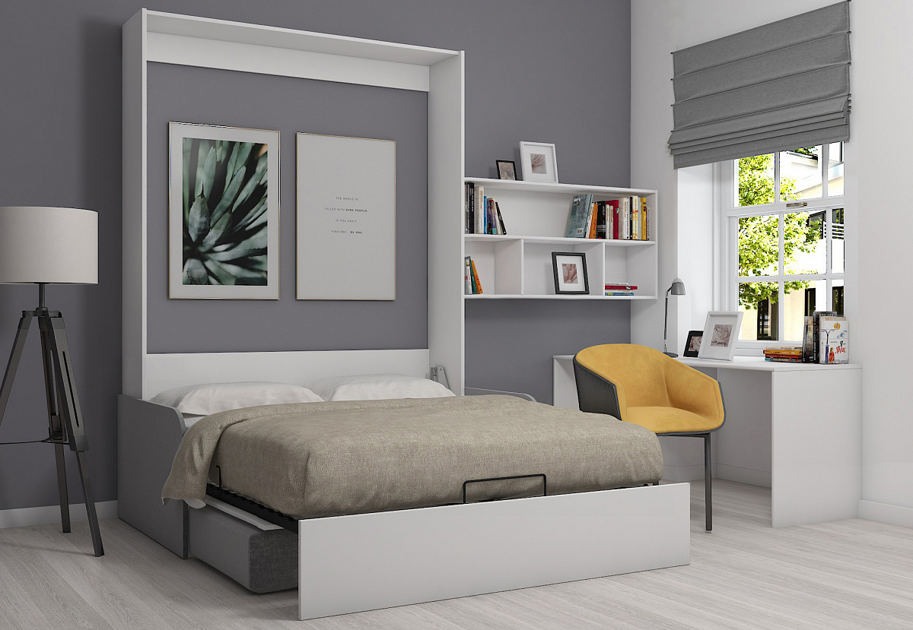
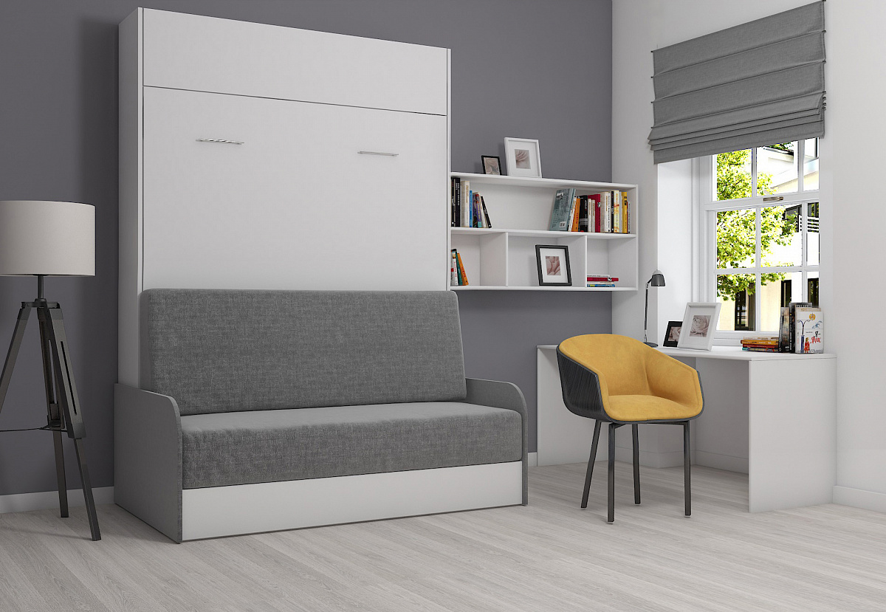
Описание продукции
Особенность нашей продукции заключается в том, что она оснащена голосовым управлением, имеет несколько положений: лёжа, сидя, полусидя/полулежа. Кровать трансформируется в диван и шкаф для экономии пространства с помощью голосового помощника. А также имеет встроенный будильник.

Slide 4
Преимущества нашей кровати- трансформер
простота эксплуатации: с современным механизмом трансформации справится даже ребенок;
экономия пространства;
возможность зонирования комнаты;
совмещение функции спального места с возможностями других видов мебели (шкаф, диван);
возможность разнообразить интерьер за счет широкого ассортимента, материалов, расцветок и дизайна.

Slide 5
Используемые технологии
Наша кровать будет иметь встроенное голосовое управление и встроенный будильник.
А также в неё будет устанавливается ряд датчиков, позволяющих производить анализ сна, благодаря которой по происшествию времени возможно установление тенденций изменений прогрессии здоровья человека.

Slide 6
Пользователь и его проблема
Владельцы современных квартир далеко не всегда обладают большим количеством просторных комнат. Зачастую, при покупке мебели и предметов интерьера выбор стоит между функциональностью и внешним видом. Компактная кровать трансформер – тот редкий случай, когда модный дизайн совмещен с практичностью применения.
Для большинства людей еще одной важной проблемой является недостаток места для вещей. Наша кровать - трансформер поможет ее решить, так как она имеет встроенный шкаф. Подойдет также семьям, имеющим несколько детей, для организации детских комнат.
Для любителей проспать все будильники тоже есть свой плюс.
Notes:
Если ваша команда участвовала в Краш-тесте, то пользователя и его проблему вы уже указывали. На этом слайде опишите ОБНОВЛЕННУЮ версию того, как вы видите пользователя и его проблему. Обновленная версия должна у вас появиться по результатам исследования
Если это ваше первое поддерживающее мероприятие (в краш-тесте вы не участвовали), перед заполнением слайда обратите внимание на статьи о заполнении паспорта проектной идеи и об ошибках при его заполнении
Как заполнять паспорт проекта https://www.notion.so/intensive22aw/91b294bbdd1d4496b32fd7dc75fd0f42
Ошибки при заполнении паспорта проекта https://www.notion.so/intensive22aw/135a5aaf58f84f15ad9ad5c183df08fa

Slide 7
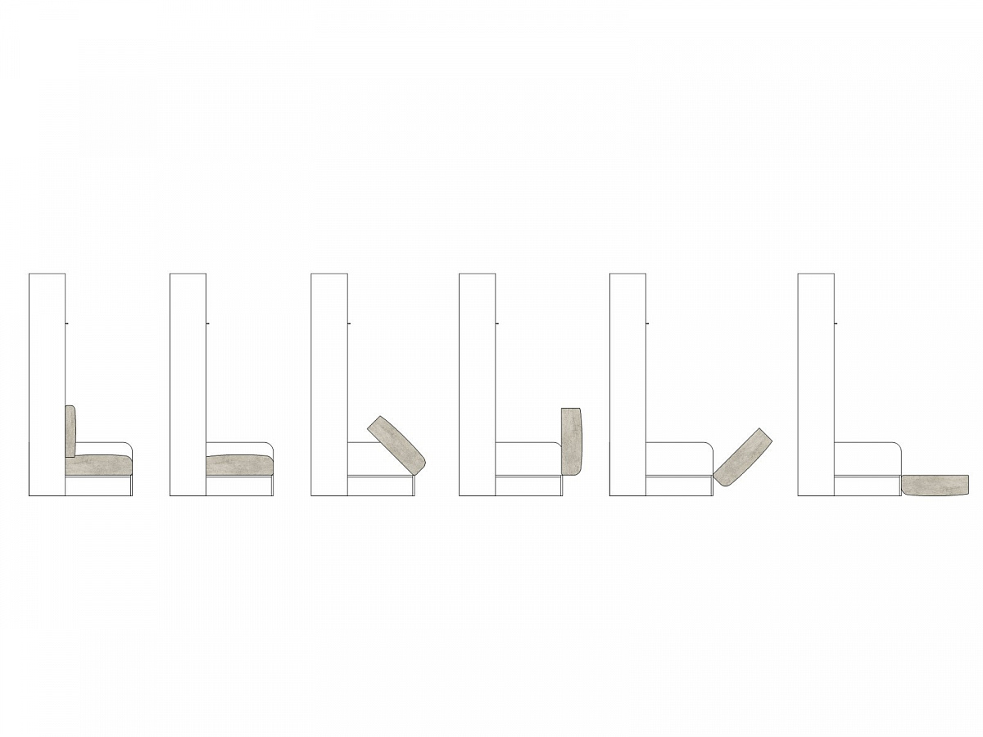
Решение
Проект умная кровать-трансформер с голосовым управлением:
сэкономит пространство в комнате;
имеет встроенный будильник в специальном отсеке, заглушающем распространение звука за пределы кровати;
регулируется по положениям: сидя, полулежа/полусидя, лежа с помощью голосового управления;
имеет не только голосовое управление, но и механическое управление.
Notes:
На этом слайде опишите ОБНОВЛЕННУЮ версию того, как вы видите решение проблемы. Обновленная версия должна у вас появиться по результатам исследования

Slide 8
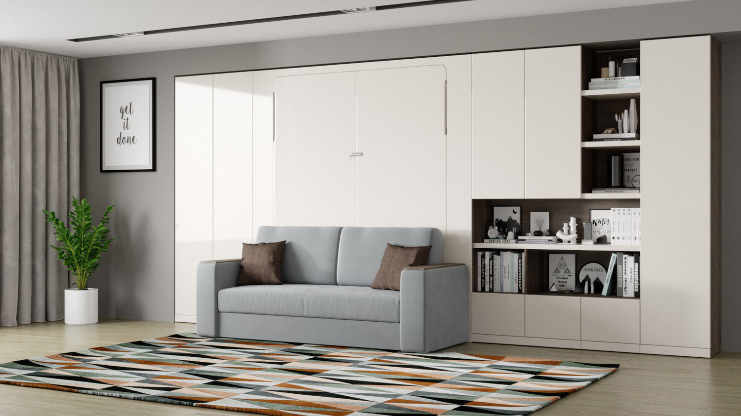
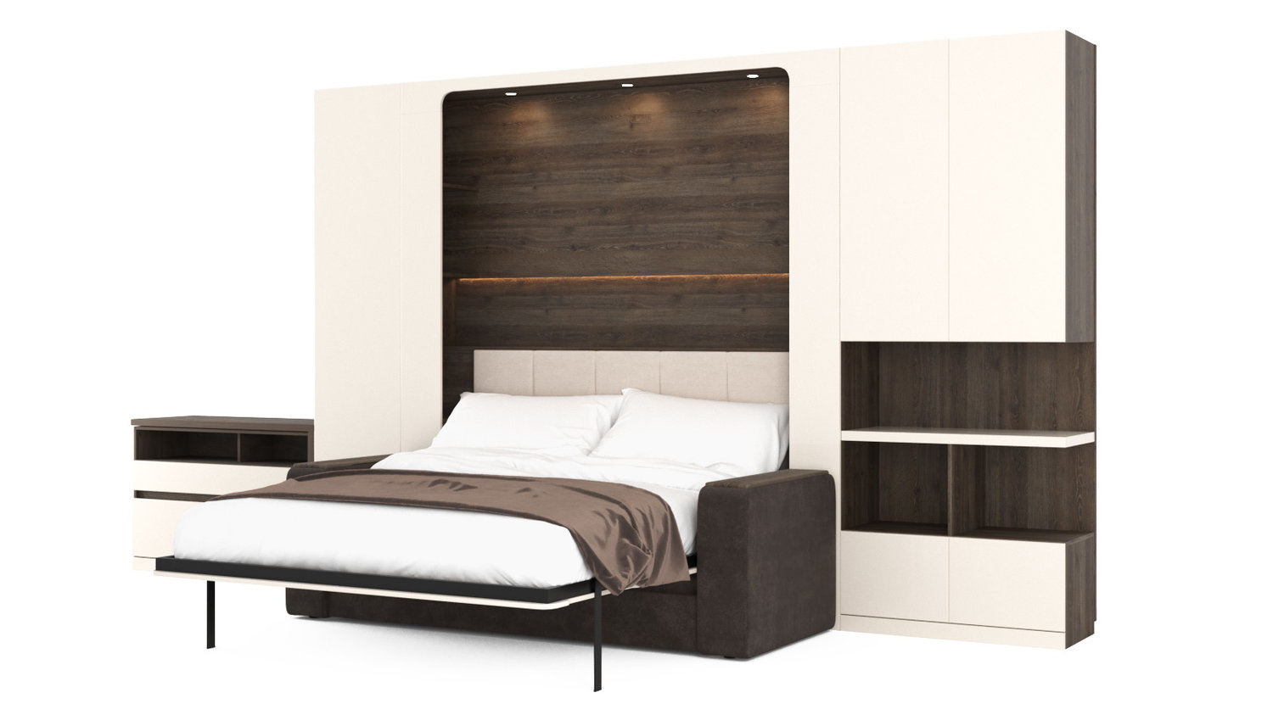
Аналоги решения
В настоящее время на рынке имеются аналоги с меньшим функционалом шкафа-кровати. Так же на рынке представлены модели с электроприводами, но в отличие от нашей инновационной научно-технической идеи, они существуют по отдельности. Например кровать, которая способна принимать сидячее и лежачее положение. Или кровать, которая «превращается» в шкаф. В кроватях отсутствуют встроенные будильники, тем более с функционалом «мягкого» или «умного» пробуждения.
Но на отечественном рынке свои кровати-трансформеры компания «Аскона» представляет как многофункциональную мебель, которая сочетает в себе функции шкафа и кровати, позволяя сэкономить место и обеспечить комфортный сон.
В сложенном состоянии их кровать выглядит как обычный шкаф, но при необходимости легко превращается в комфортную кровать. Функциональность их продукции заключается в том, что она обладает большим количеством полок и отделений, позволяя удобно хранить одежду, постельное белье и другие предметы. Благодаря удобным механизмам раскладывания и сложения, кровать легко преобразуется в шкаф и наоборот.
Но мы хотим предложить увеличить функционал кровати-трансформера, добавив к механическому механизму, еще и голосовое управление, которое, на наш взгляд, упростит жизнь многих людей.
Notes:
На этом слайде опишите ОБНОВЛЕННУЮ версию того, как вы видите аналоги вашего решения. Обновленная версия должна у вас появиться по результатам исследования

Slide 9
Конкуренты
Список преимуществ | Аскона | Stylint Киль Элегант | Premium Kobor | Stylint Фюрт Стандарт | Компания Xiaomi | Итальянская мебель-трансформер Clei
Голосовое управление | - | - | - | - | - | -
Трансформация кровати | + | + | + | + | + | +
Экономия пространства | + | + | + | + | + | +
Регулирование положения | + | - | + | - | + | -

Slide 10
Описание бизнес-модели
Ценности: Мы считаем, что для потребителя важна эргономика, удовольствие при тактильном контакте, актуальность и рациональность, внедрённых технологий. Создавать ценности будем, на основе использования, при производстве, качественных и экологичных материалов. Акцент на удобство и простоту использования функциональных особенностей.
Прибыль: Получение прибыли планируем получать от продажи произведённой готовой продукции.
Каналы: Канал выстраивания общения с потребителями будем выстраивать через коммуникационные цепочки интернет магазина, соц. сети, сервисное и гарантийное обслуживание. Выстраивание каналов с поставщиками путём уравновешенной долгосрочной выгоды, ясное и открытое общение, обмен информации о будущих планах.
Ресурсы: Привлечение финансовых ресурсов через привлечение инвесторов, участие в государственных программах науки и предпринимательства.
Каналы сбыта: Осуществление продажи через интернет ресурсы, «оффлайн» представительства, продажа франшиз на реализацию продукции, сервиса и обслуживания. Участие в государственных закупках.

Slide 11
Экономика проекта
UA | C1 | B | iPrice | Av.Price | COGS,fix | COGS | APC | ARPC | ARPU | САС | CPA | AC | CM
Число привлеченных пользователей | Конверсия пользователя в клиента | Число клиентов | Средняя цена продукта | Цена покупки | Постоянные затраты | Затраты всего | Среднее число сделок, приходящееся на срок жизни клиента | Средняя доходность на клиента | Средняя доходность на пользователя | Стоимость привлечение клиента | Затраты на привлечение одного пользователя | Маркетинговый бюджет на привлечение пользователей | Маржинальная прибыль
10 000 | 1,00% | 100 | 180 000 | 180 000 | 15 000 000 000 | 15 000 000 000 | 1 | 30 000 | 300 | 300 | 50 | 500 000 | 2 500 000

Slide 12
Финансы
1%
Текущая или ожидаемая конверсия в клиента
3 800 руб.
Стоимость привлечения клиента
5 396 руб.
доход (маржа) на 1-го платящего
18 200 000 руб.
Валовый доход
16 732 500 руб.
Переменные затраты
1 090 000 руб.
Постоянные расходы
1 467 500 руб.
Маржинальная прибыль

Slide 14
Команда
Свиридова Анжелика – технолог-управленец, 3 курс
Смирнова Екатерина – менеджер, 2 курс
Беляев Даниил - маркетолог, 2 курс
Яковлев Никита - технолог-управленец, 4 курс
Notes:
Слайд с командой — это ваш способ представиться и показать, что вы способны справиться с поставленной задачей.
Обычно здесь размещают фотографии, указывают, как кого зовут, должность в проекте
Уместно рассказать о каких-то компетенциях и достижениях (если они у вас есть). Главное, чтобы эти они имели отношение к тому, что вы делаете.
Например, в вашей команде есть участник, который помимо прочего работает фитнес-тренером. Если ваш проект связан, например, со спортивным питанием или мобильным приложением для спортсменов, то это большой плюс. Если же проект связан с компьютерным зрением или вы разрабатываете компьютерную игру — это не имеет значение и лучше этот факт опустить.
Но ни в коем случае ничего не придумывайте и не вводите ваших зрителей в заблуждение!

